Slide 1
세부 기획서
스테이지, 여정 준비

Slide 2
목차
1. 스테이지
a. 스테이지연출

Slide 3
스테이지 연출
스테이지

Slide 4
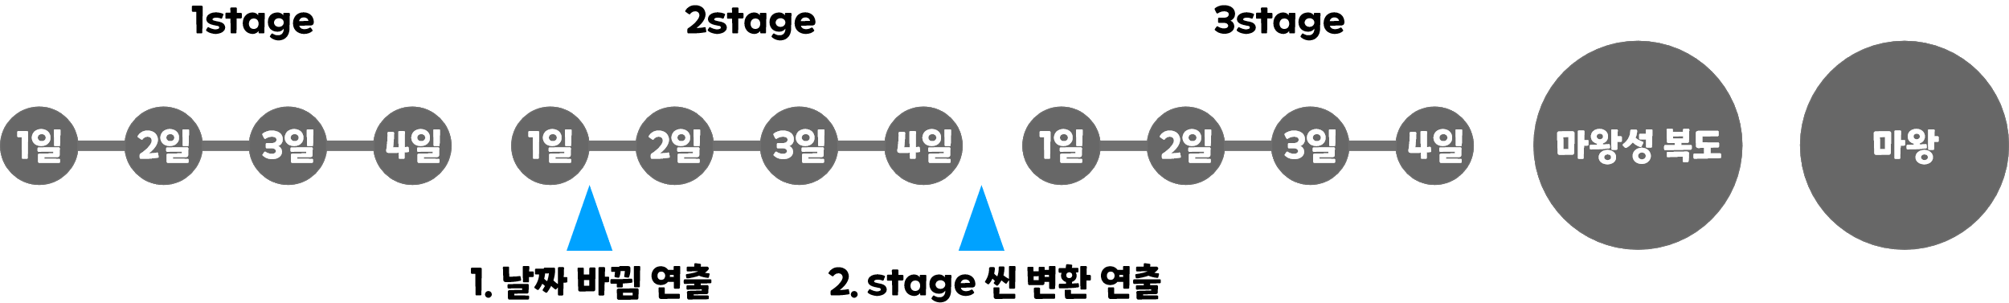
스테이지 연출
3. 컷 신
1. 날짜 바뀜 연출 : 시간바가 다 찬 후 출연하는 연출 입니다.
2. Stage 씬 변환 연출 : 한 stage에서 4일이 끝난 후 출연하는 연출 입니다.
3. 컷 신 : stage 진행 중, stage 바뀔 때, 마왕 성 쪽 등에서 등장합니다.

Slide 5
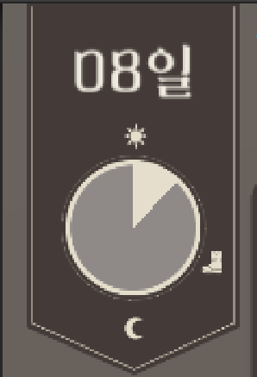
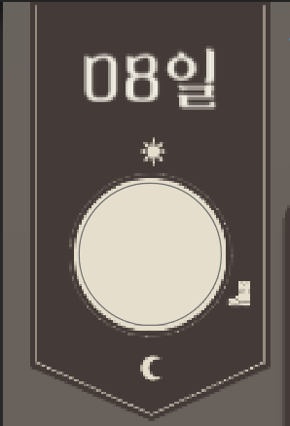

스테이지 연출 - 날짜 바뀜 연출
1~4일
시간바가 다 찬 후 출연하는 연출 입니다.

Slide 6
스테이지 연출 - 날짜 바뀜 연출

Slide 7
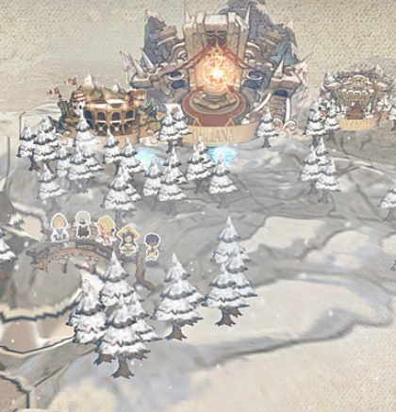
스테이지 연출 - stage 씬 변환 연출
레퍼런스 : 엑소스 히어로즈
3D 배경에 2D 캐릭터들이 다음스테이지를 향해 건너 감

Slide 8
여정 준비
여정

Slide 9
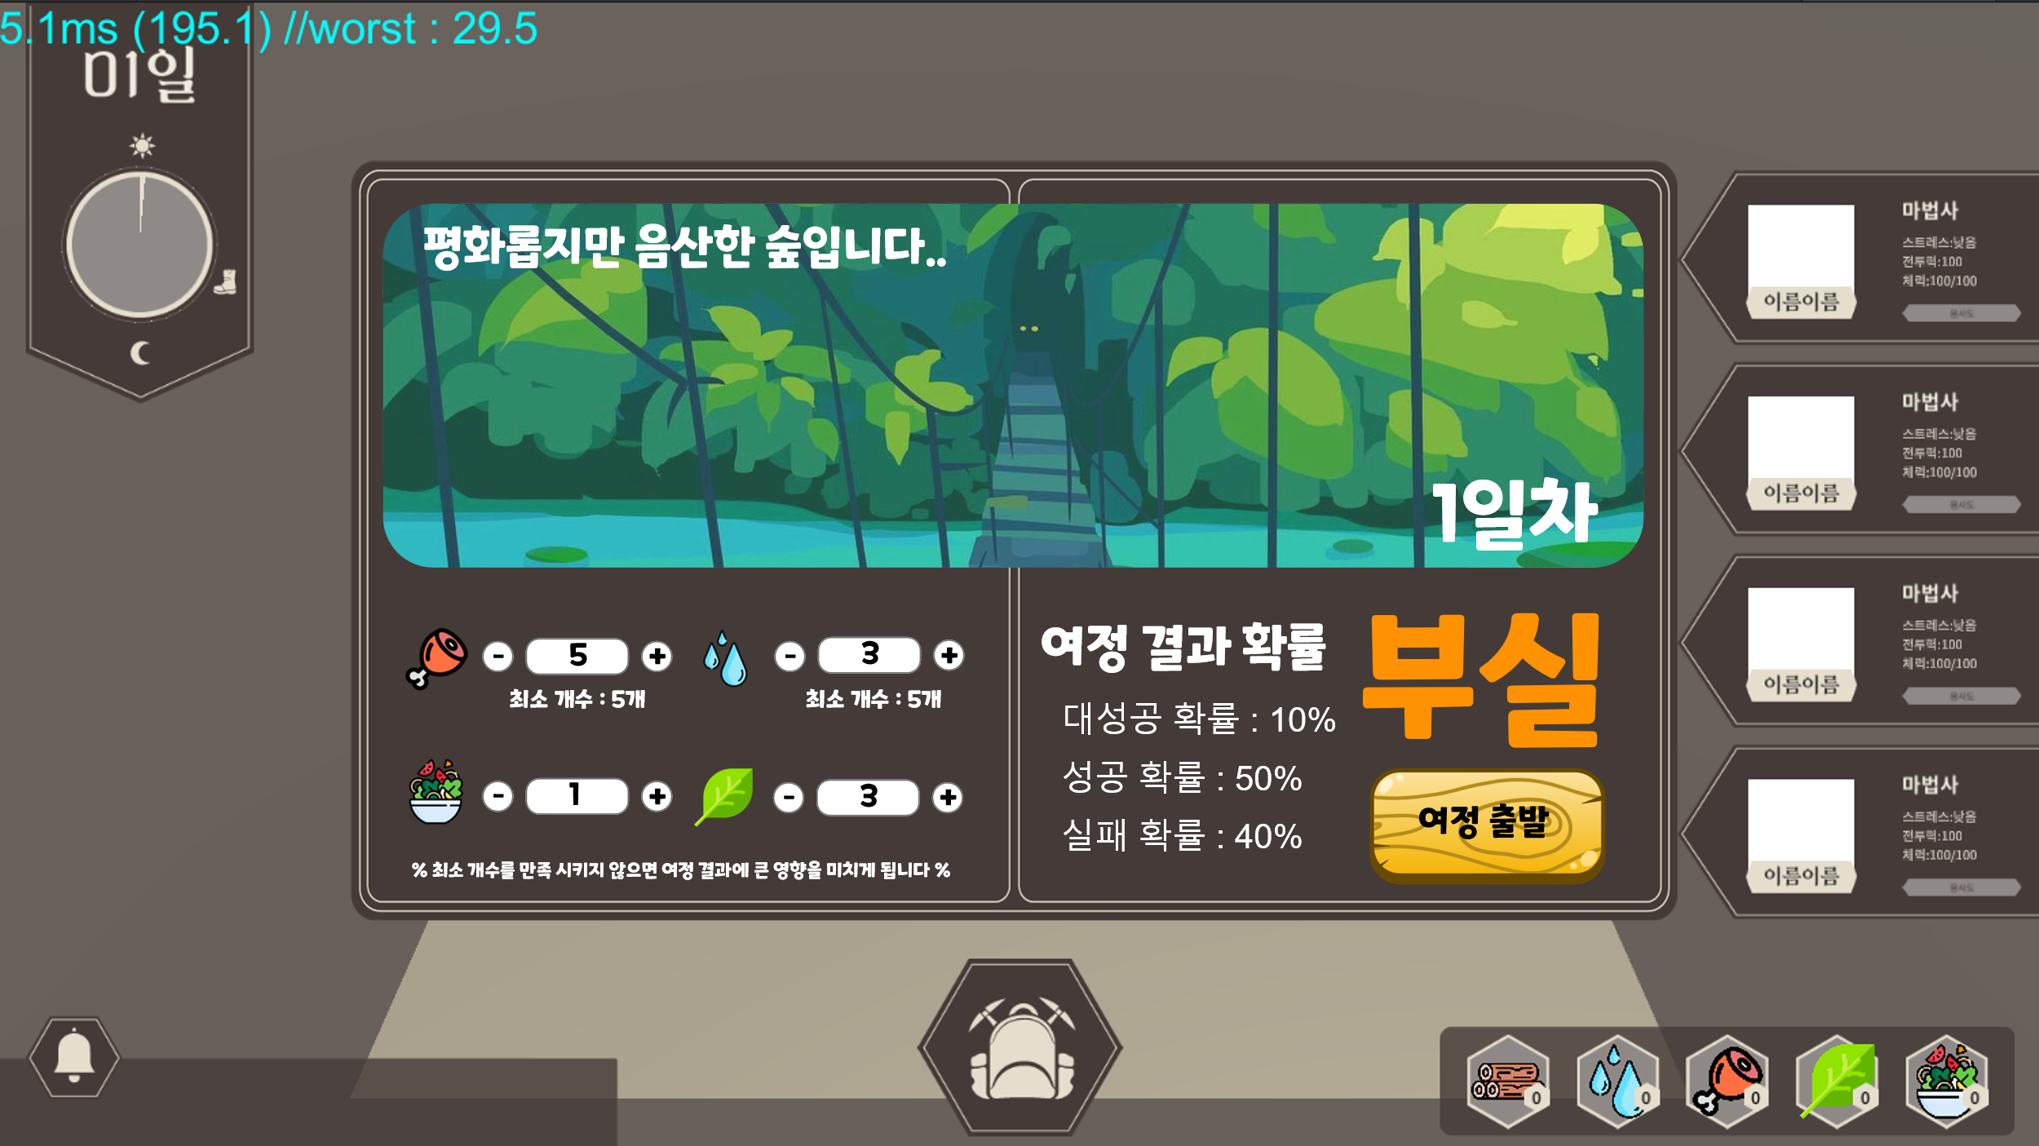
여정 준비
저희 용사 관리사의 메인 컨텐츠 입니다.
관리한 용사들의 상태, 아이템들을 적절히 활용해 매일 여정을 떠납니다.

Slide 10
여정 준비 - 팝업 창 등장
1. 날짜가 바뀐 후 화면 전환 즉시 여정 준비 팝업 창 등장
2. 나가기 버튼, 단축키가 없습니다. 무조건 여정 출발 버튼을 눌러야 팝업 창이 닫힙니다.
3. 시간이 흐릅니다.
4. esc를 누를 시 일시 정지가 됩니다.

Slide 11
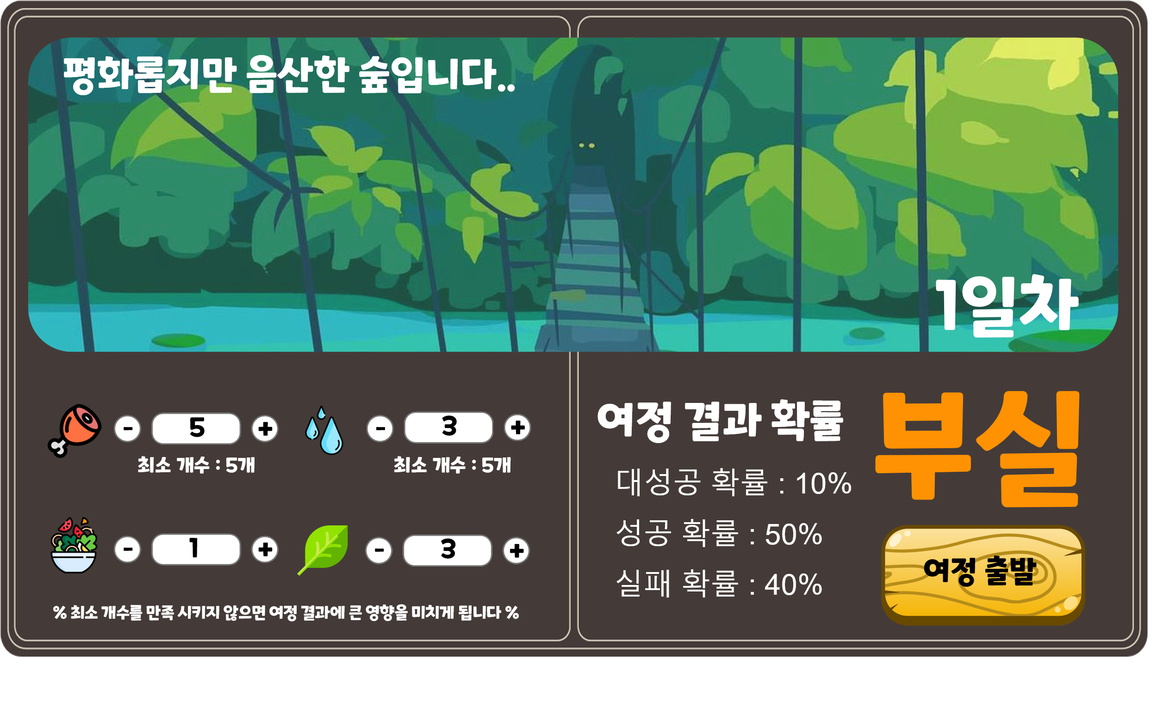
여정 준비 - 팝업 창 UI/UX 및 설명
현재 여정에 대한 간단한 설명, 일러스트, 몇 일차 인지 표시
현재 여정 상태 입니다. 총 4단계가 있습니다.
(순탄, 보통, 부실, 위험)
스테이지, day별 여정수치 테이블 필요
플레이어가 아이템을 사용하는 곳 입니다. 최소 개수가 스테이지, 일차 별로 다른 값으로 존재(고기, 물)하고, 이를 만족 시키지 않으면 여정 결과에 큰 영향을 미치게 됩니다.
아이템 별 여정수치 증가 량, 최소 개수 테이블 필요
현재 여정 상태에 기반한 결과 확률 입니다.
단계 별 성공 확률 테이블 필요

Slide 12
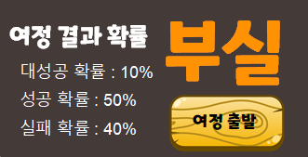
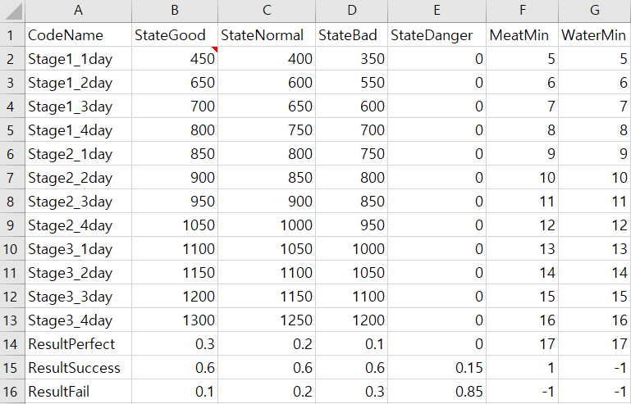
여정 준비 - 여정 상태, 결과 확률
여정 상태는 여정 수치에 의존하고, 테이블에 존재하는 해당 상태의 수치들은 최소 수치 입니다.
Ex) Stage2_3day 때 순탄 상태이고 싶으면 여정 수치를 최소 950을 찍어야 합니다.
Stage3_1day 때 보통 상태이고 싶으면 여정 수치를 1100 < 여정수치 <= 1050 여야 합니다.

Slide 13
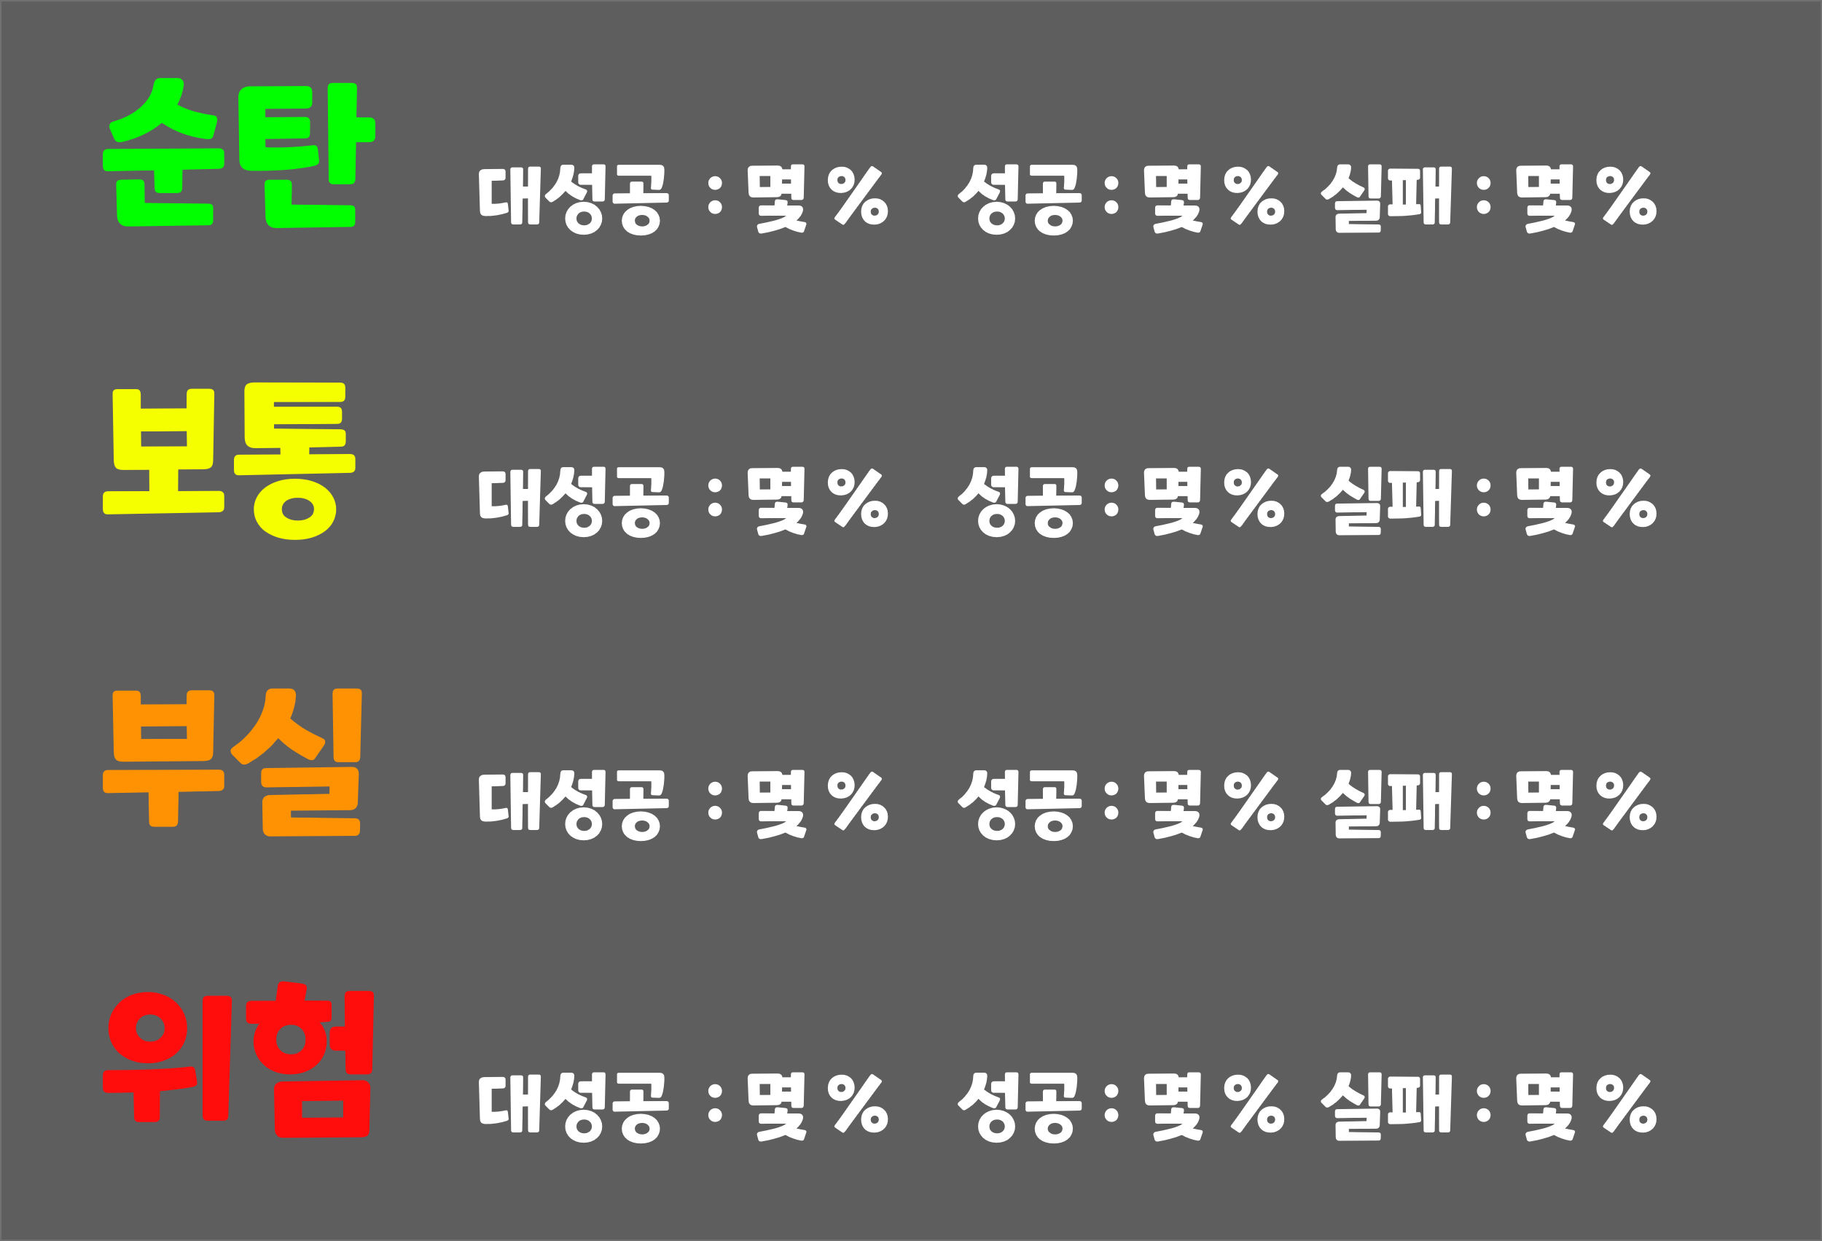
여정 준비 - 여정 상태, 결과 확률
마우스 커서를 댈 시 설명 문구 등장

Slide 14
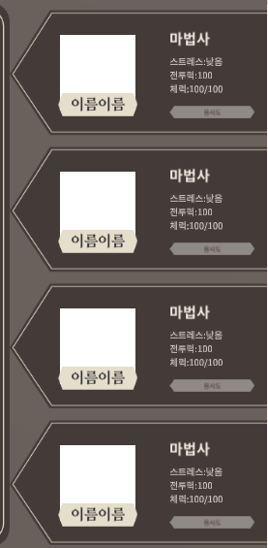
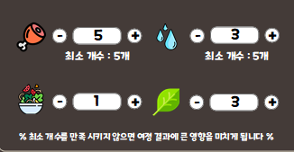
여정 준비 - 여정 수치
한번에 여러 개 추가 할 수 있는 시스템 추가 필요
Ex) 키보드 입력, 10개를 한번에 빼고 넣을 수 있는 버튼
여정 수치는 다음에 의존합니다.
용사들의 전투력, 스트레스 수치 + 아이템 고기, 물, 요리된 음식, 약초 개수
Ex) 예시는 다음 슬라이드에 설명
2. 고기와 물은 여정 준비 때 마다 최소 개수가 존재합니다. 이를 할당 못할 경우
무조건 여정 상태는 위험이 됩니다.

Slide 15
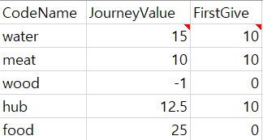
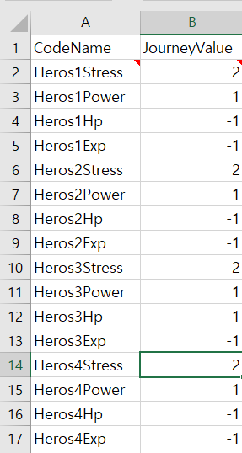
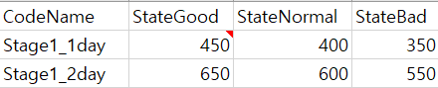
여정 준비 - 여정 수치 예시
Ex) 현재 게임 시작 후, 1stage 1일차 여정 준비
챙겨줄 아이템 개수 - 고기 5개, 물 5개, 약초 3개
아이템 별 증가 량
현재 모든 용사 상태 - 스트레스 10, 전투력 100
여정 수치 =
5 * 10 + 5 * 15 + 3 * 12.5 + 100 * 1 * 4 – 10 * 2 * 4
= 482.5
ㅍ
-> 여정 상태 순탄 표시
용사 상태 별 증가 량

Slide 16
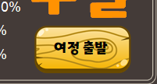
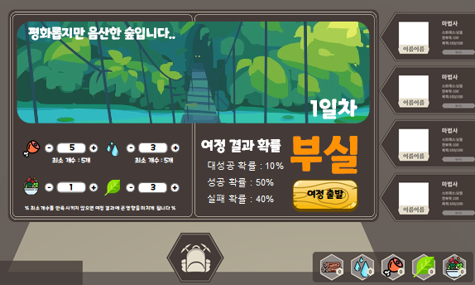
여정 준비 - 여정 출발
클릭 하면 여정 준비 팝업창이 꺼지고 3D 필드에 있던 용사들이 걸어서 화면 밖으로 나감.
(이걸 구현 하려면 미리 아침이 되면 용사들을 미리 꺼내 놓아야 될 듯)
아이템을 증가시키거나 감소 시키는 즉시 인벤토리
에서 추가 OR 소모 됨.

Slide 17
여정 복귀
여정

Slide 18
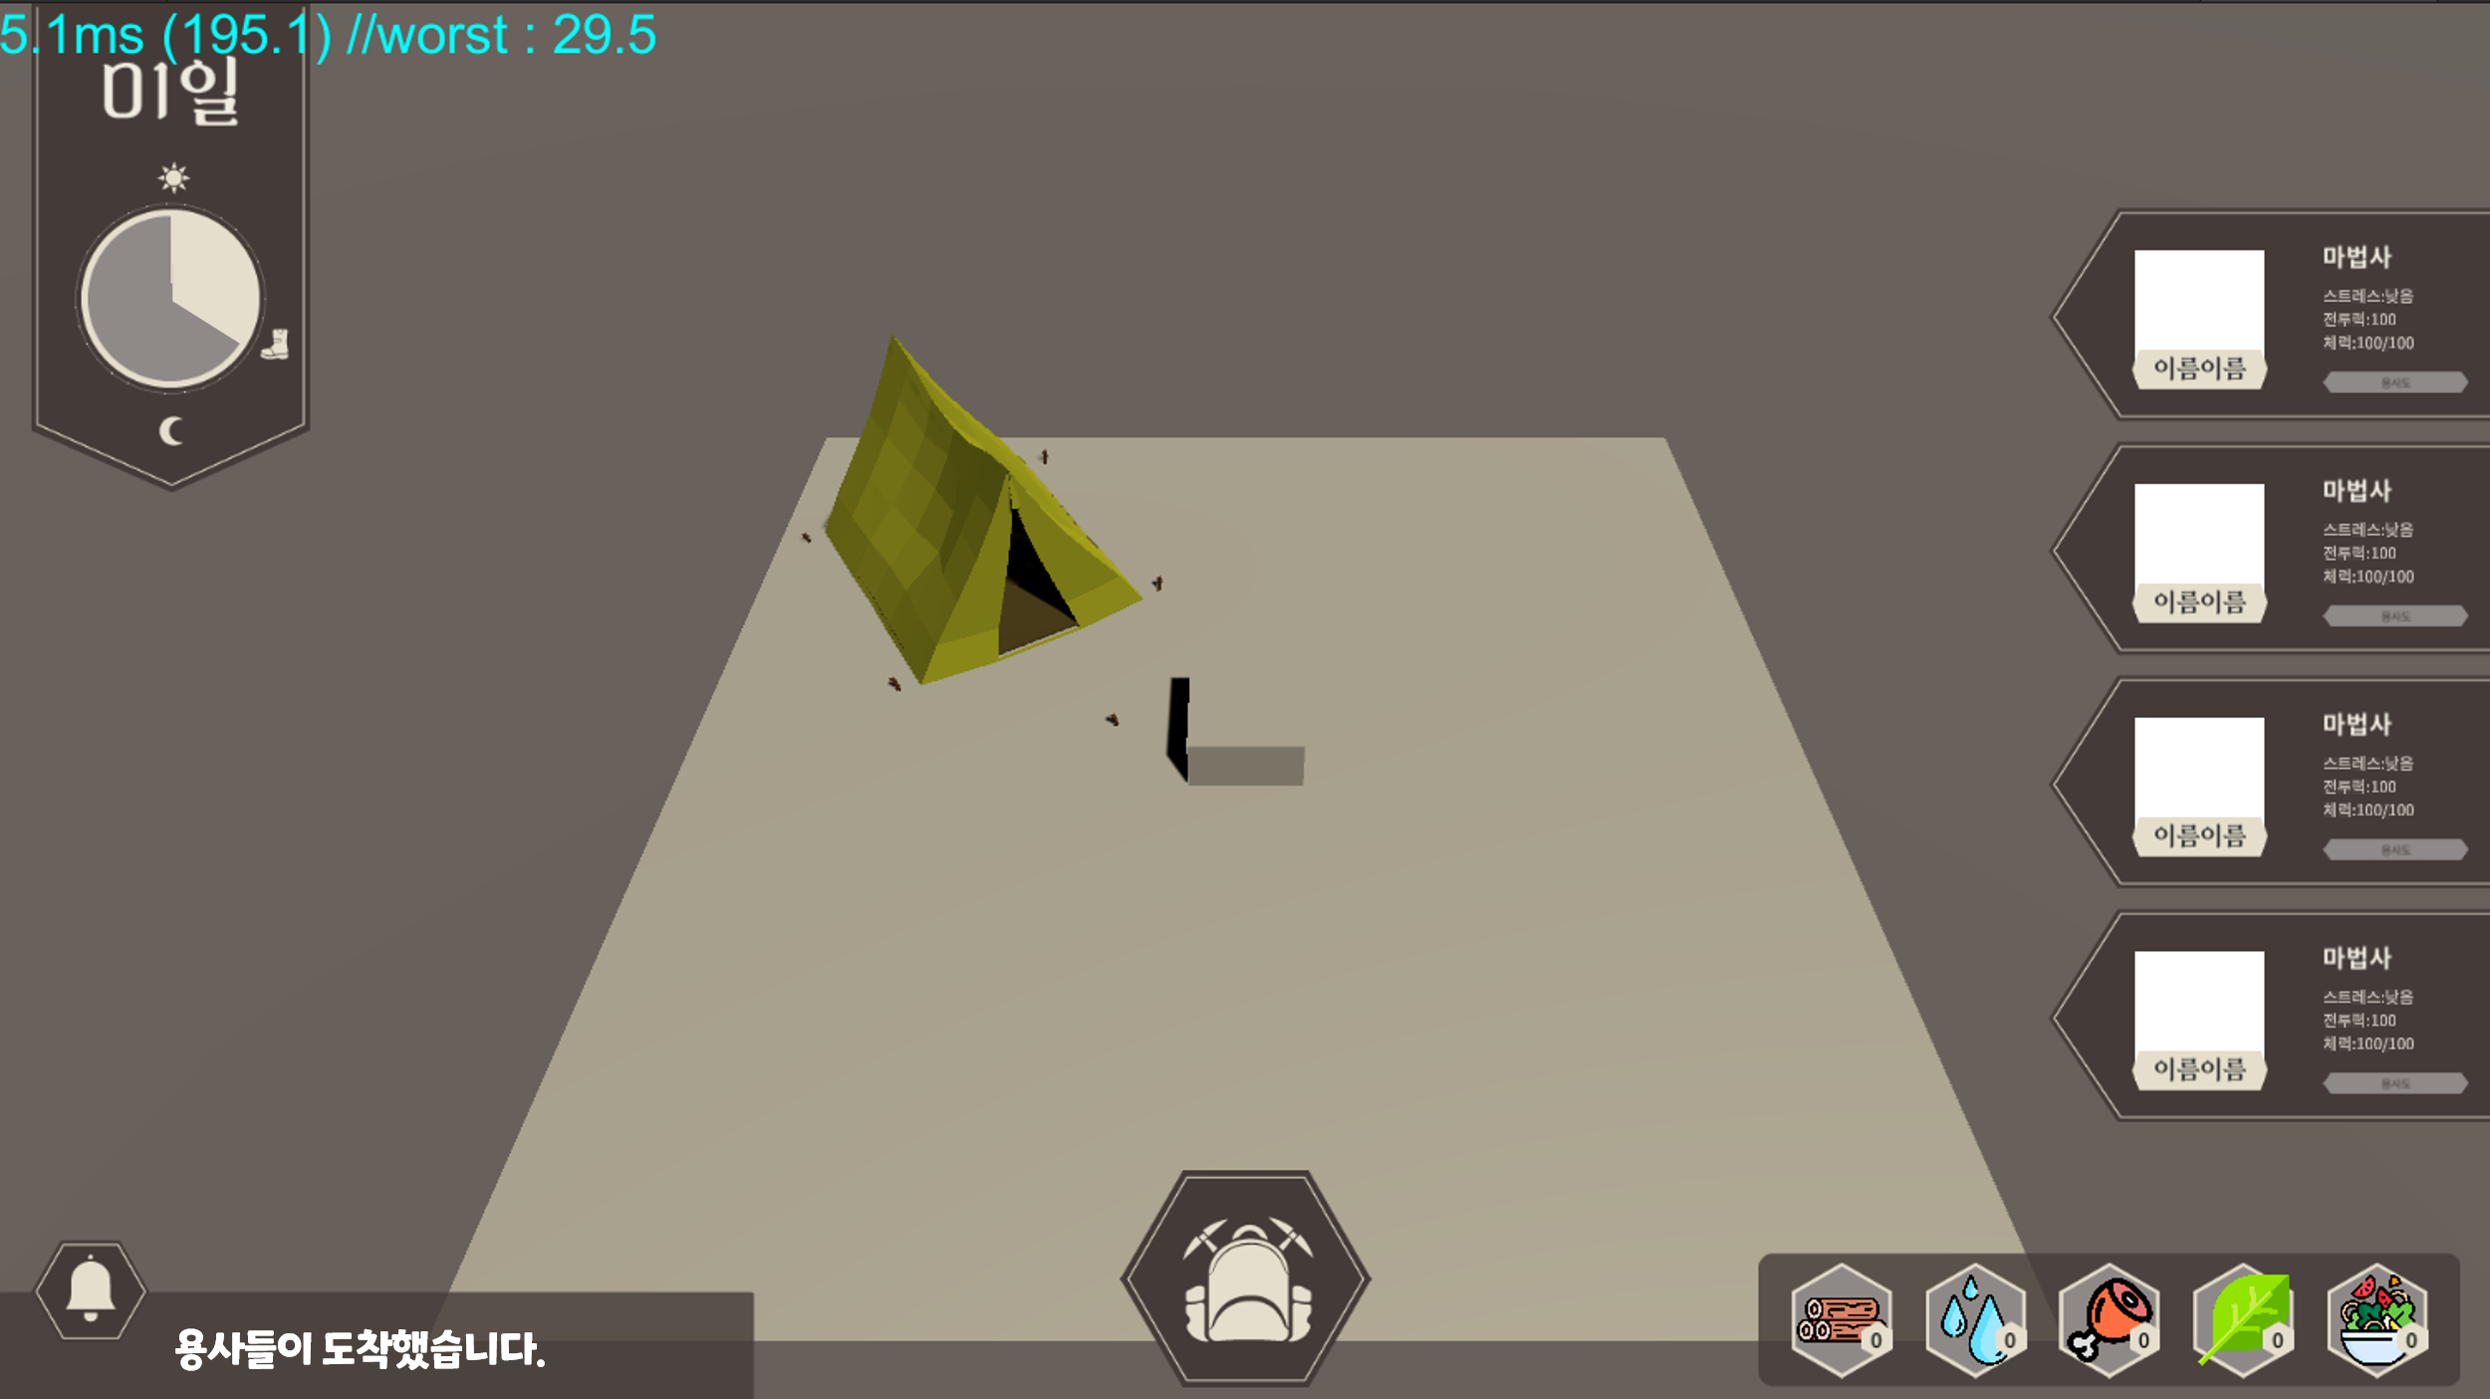
여정 복귀
용사 복귀 시간에 도달하면 용사들 3D오브젝트들이 화면 밖에서 안으로 걸어 들어 옵니다.

Slide 19

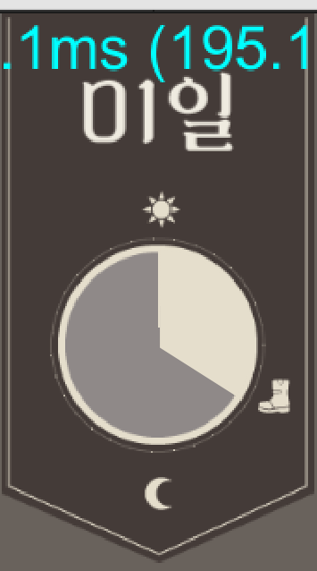
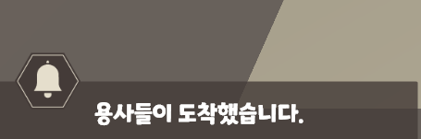

여정 복귀
FAIL
SUCCESS
PERFECT
용사 복귀 시간에 도달하면 알림 창에 여정 결과(여정 준비 단계에서의 확률에 의존)가 표시되고
용사들이 3D오브젝트들이 화면 밖에서 안으로 걸어 들어 옵니다.

Slide 20
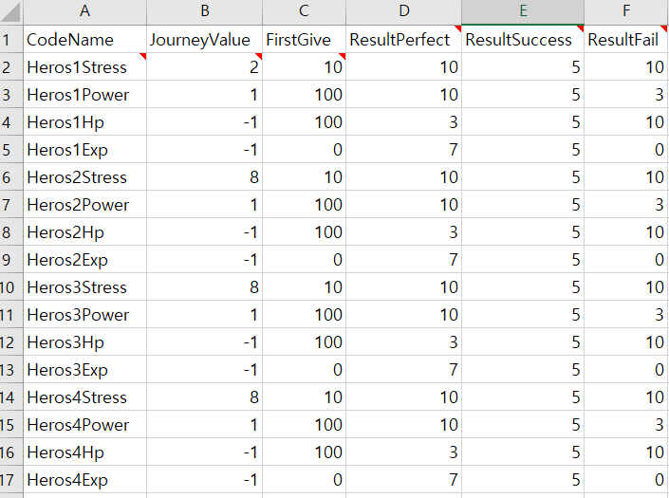
여정 복귀
여정 결과에 따라 복귀 즉시 용사들의 상태 창의 수치들이 바뀝니다.
변하는 수치 값들은 다음 테이블을 따릅니다.

